Slide 1
Predictive Analysis
Tuberculosis (TB) Indicators
In Colombia
August 12, 2020
By Andrés Segura

Slide 2
Meeting with Vlad and David
Reunión con David y Vladimir (2) para definir el objetivo del proceso descriptivo:
Se concluyó, que para los 12 indicadores, los datos de entrada estarían por periodos epidemiológicos y sería por país, departamentos (32) y capitales (32)*.
Para la Tuberculosis, se concluyó que para el 2020 y 2019 se usaría la Sensible y para el 2018 y 2017, la suma de la Pulmonar, Extra pulmonar y Farmacorresistente.
Hasta ahora, para TB y IM, se usará como entrada los datos del 2017-2019, sin incluir el 2020.
Falta por definir el periodo de datos a usar para MM.
David quedó en enviarle a Vladimir más detalle del análisis, así como un diagrama de flujo, para que el proceso pueda ser automatizado.
El modelo descriptivo sugerirá el rango de datos a usar.

Slide 3
Other Activities
Se hizo un análisis de la Base Line, en donde se comprobó que un mejor accuracy (un menor MAPE) no siempre significa una predicción más relevante o más significativa, sino muchas veces, overfitting.
Se modificó el código, para trabajar en periodos epidemiológicos, realizando la respectiva agregación de datos, a partir de los archivos del SIVIGILA que están por semanas.
Se ejecutó el proceso predictivo usando series de tiempo y periodos epidemiológicos, para los indicadores TB y para la IM, obteniendo mejores resultados, que cuando los datos estaban por semanas.
Se creó un proceso ETL (en Python) para cargar los datos directamente de los archivos Excel del SIVIGILA a una tabla de base de datos en SQL Server.

Slide 4
Tuberculosis
Year 2020 – 16 weeks:
TUBERCULOSIS - Resistente (COD 813): 71 cases
TUBERCULOSIS - Sensible (COD 813): 3949 cases
TOTAL: 3949 cases
Year 2019 – 52 weeks:
TUBERCULOSIS - Resistente (COD 813): 322 cases
TUBERCULOSIS - Sensible (COD 813): 14466 cases
TOTAL: 14466 cases
Year 2018 – 52 weeks:
MENINGITIS TUBERCULOSA (COD 530): 448 cases
TUBERCULOSIS EXTRA PULMONAR (COD 810): 2058 cases
TUBERCULOSIS PULMONAR (COD 820): 381 cases
TUBERCULOSIS FÁRMACORRESISTENTE (COD 825): 11940 cases
TOTAL: 14379 cases
Year 2017 – 52 weeks:
MENINGITIS TUBERCULOSA (COD 530): 449 cases
TUBERCULOSIS EXTRA PULMONAR (COD 810): 1975 cases
TUBERCULOSIS PULMONAR (COD 820): 420 cases
TUBERCULOSIS FÁRMACORRESISTENTE (COD 825): 12056 cases
TOTAL: 14451 cases

Slide 5
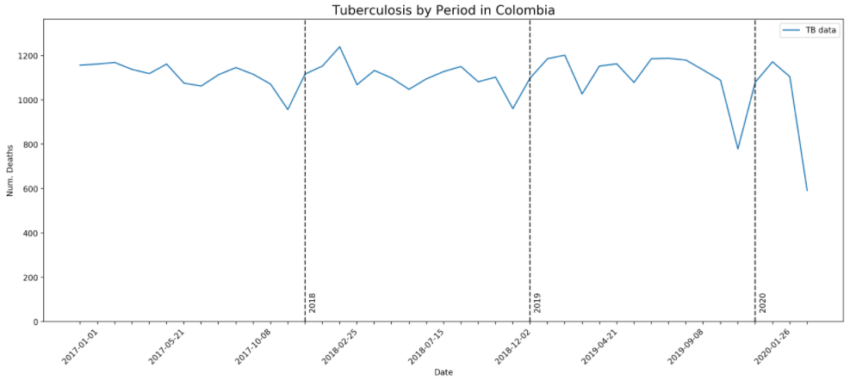
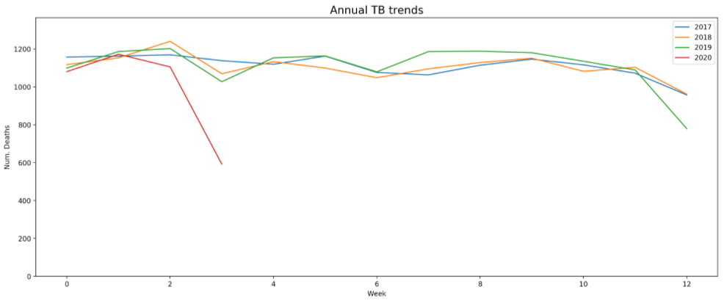
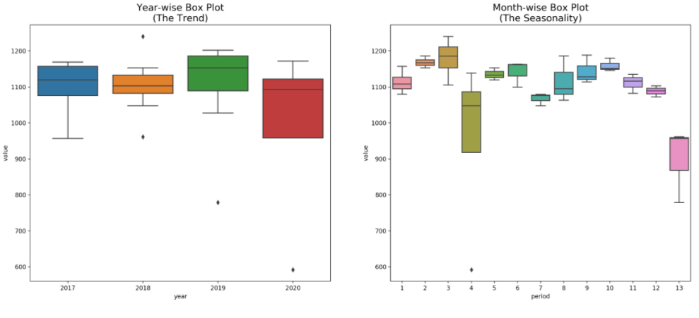
Tuberculosis

Slide 6
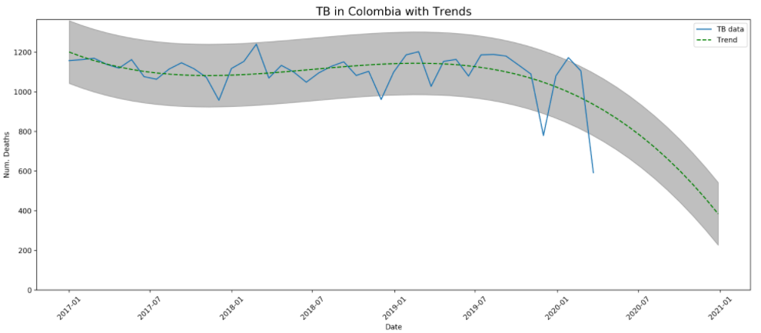
Tuberculosis
Linear Regression:
Result
RMSE: 93.935
MAPE: 6.727 %
AIC: 400.663
BIC: 409.469

Slide 7
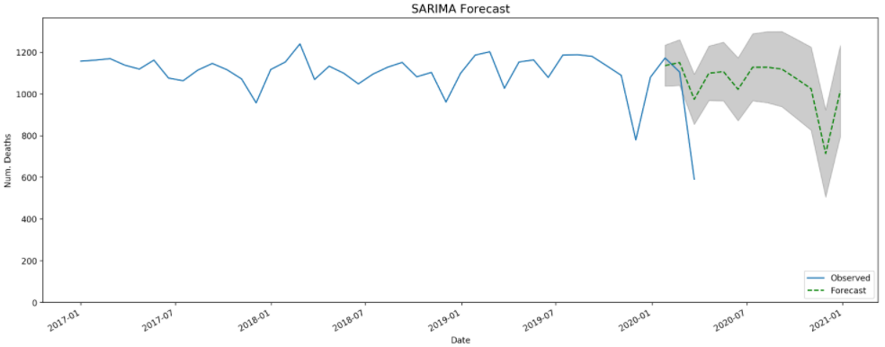
Tuberculosis
SARIMA:
Result
RMSE: 83.060
MAPE: 5.836 %
AIC: 250.087
BIC: 253.360
Elapsed Time: 4m

Slide 8
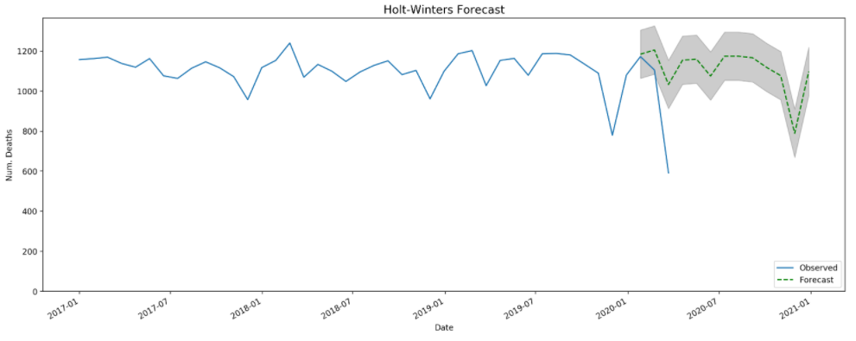
Tuberculosis
Holt-Winters:
Result
RMSE: 80.739
MAPE: 5.937 %
AIC: 338.847
BIC: 367.558
Elapsed Time: 5m

Slide 9
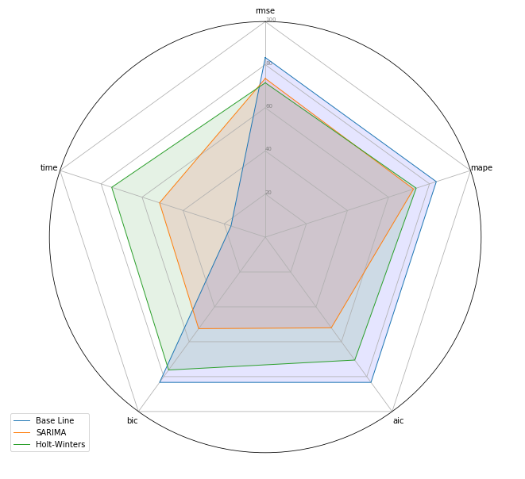
Tuberculosis
Compare Models:

Slide 10
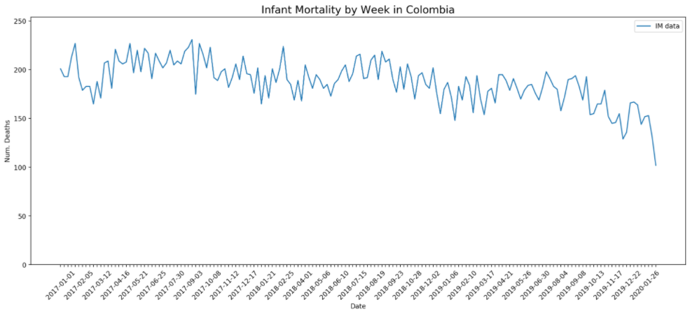
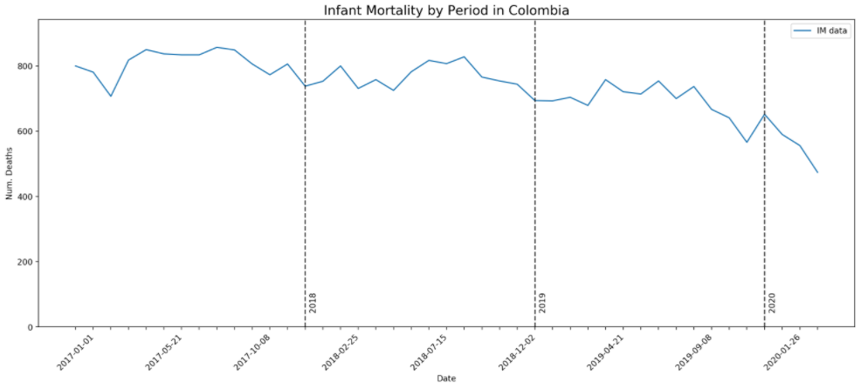
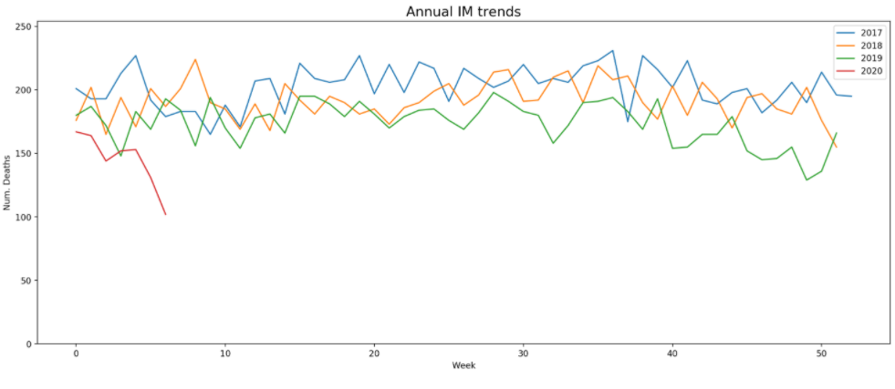
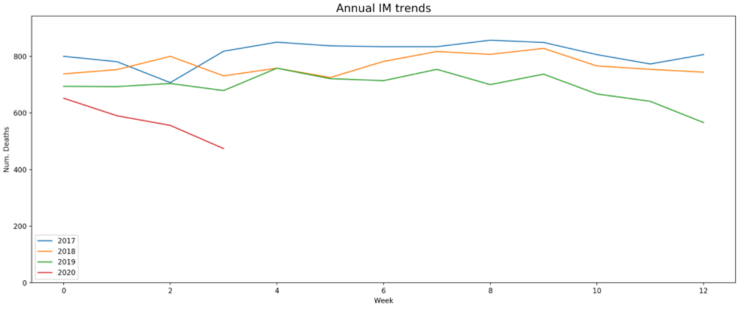
Infant Mortality
Change of periodicity: from Weekly to per Period:

Slide 11
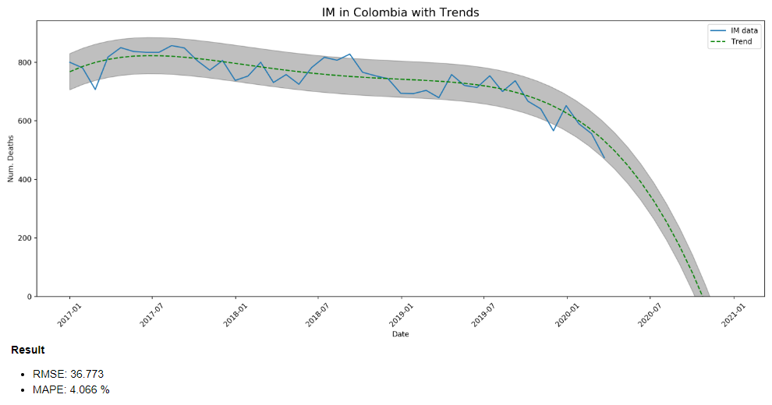
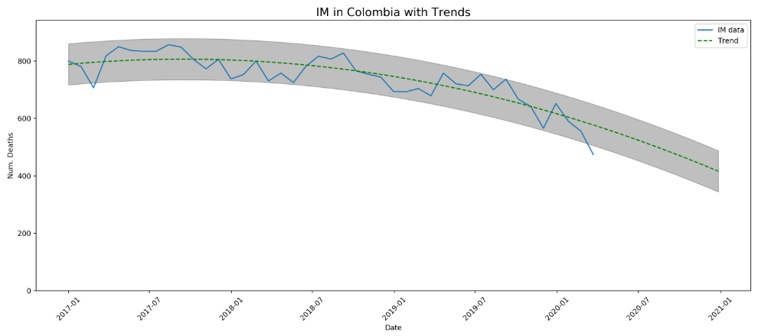
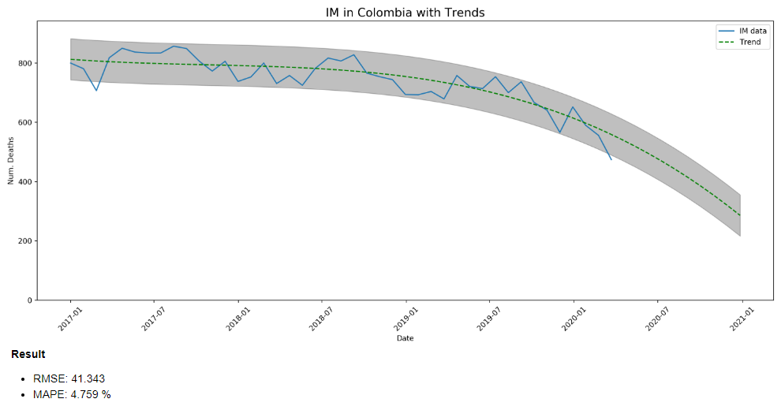
Infant Mortality
Base Line:
Result
RMSE: 42.639
MAPE: 4.894 %

Slide 12
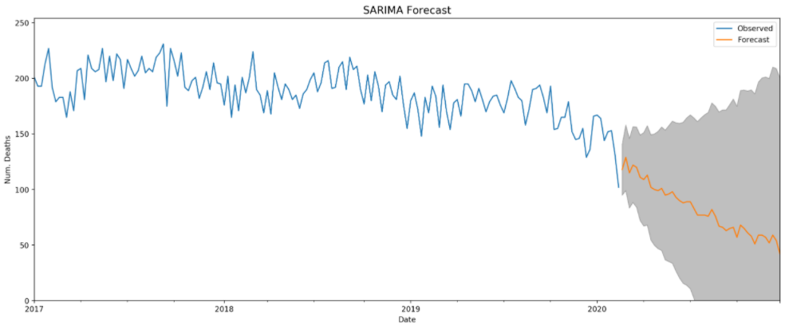
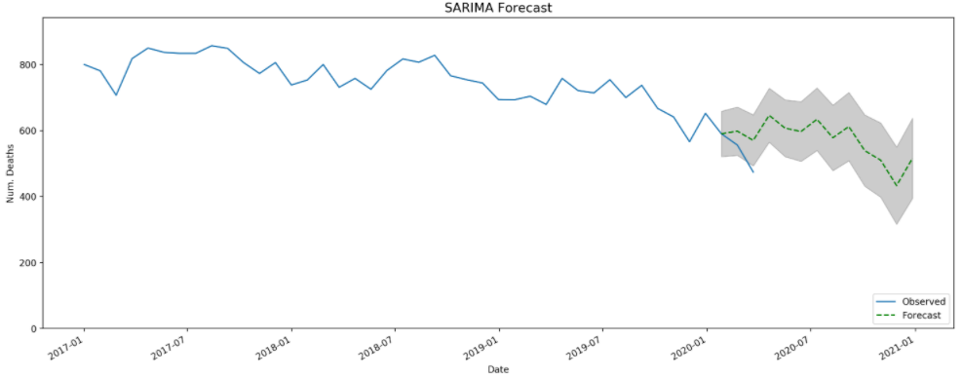
Infant Mortality
SARIMA:
Result
RMSE: 54.323
MAPE: 7.672 %
AIC: 234.926
BIC: 238.199
Elapsed Time: 6 m
Result
RMSE: 13.987
MAPE: 8.521 %
AIC: 466.22
BIC: 482.28
Elapsed Time: 5.8 h

Slide 13
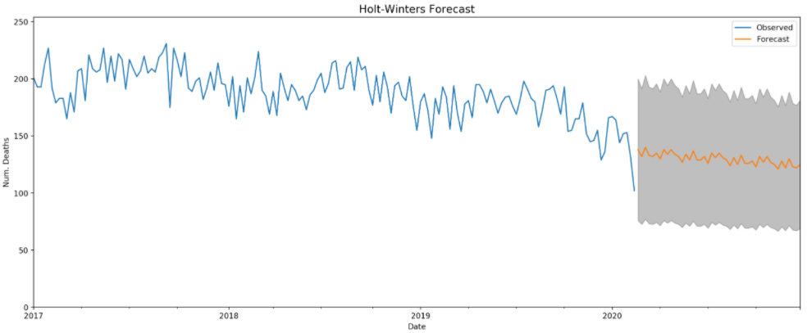
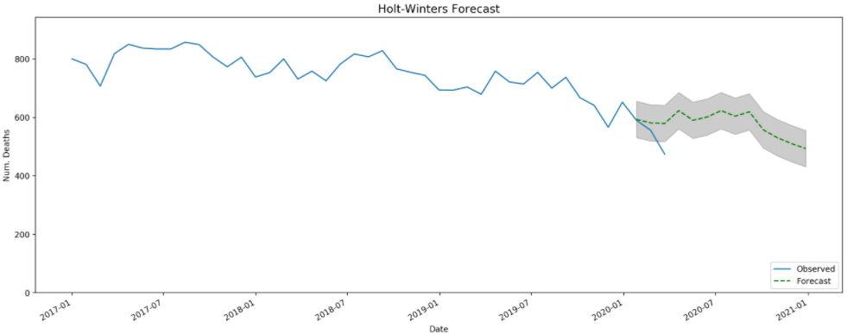
Infant Mortality
Holt-Winters:
Result
RMSE: 55.740
MAPE: 7.619 %
AIC: 345.498
BIC: 359.309
Elapsed Time: 7 m
Result
RMSE: 16.998
MAPE: 9.782 %
AIC: 917.210
BIC: 973.008
Elapsed Time: 23 m

Slide 14
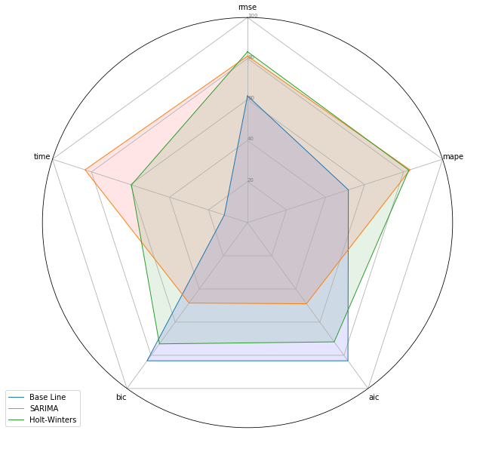
Infant Mortality
Compare Models:

Slide 15
Let’s go to Jupyter Notebook
and thank you!

